Slide 1

Система профилактической работы с детьми «группы риска»
Соловьева Анна Александровна
МАОУ «Лицей № 67 г. Челябинска»,
педагог-психолог высшей категории

Slide 2


Дети «группы риска»
Категория детей, которая требует особого внимания со стороны специалистов педагогической сферы.
К ним относятся дети с нарушениями:
в аффективной сфере,
в эмоционально-волевой сфере,
в личностной сфере,
в учебной деятельности,
педагогически запущенные дети,
дети с задержкой психического развития,
дети с проблемами в развитии.

Slide 3
Определение детей
в «группу риска»
Наблюдение за поведением
Условия проживания в семье
Особенности детско-родительских отношений
Изучение личностных особенностей

Slide 4
Внешние факторы
Внутренние факторы
Отчуждение детей от семьи, школы и общества; Неблагополучие в семье (недостаточная забота о ребенке со стороны родителей, конфликты в семье, жестокое обращение с ребенком, отсутствие и неучастие в воспитании ребенка одного или обоих родителей; злоупотребление родителями алкоголя и наркотических средств и др.); Низкий материальный уровень и плохие условия проживания; Низкий образовательный и культурный уровень родителей; Отрицание самоценности ребенка; Педагогическая запущенность ребенка (плохая успеваемость, отсутствие интереса к учению); Влияние дурной компании, окружения, социума; Продажа алкоголя и сигарет несовершеннолетним лицам; Пропаганда насилия и жестокости через средства массовой информации.
низкая самооценка, неуверенность в себе,
ощущение ребенком собственной ненужности,
·недостаточный самоконтроль и самодисциплина,
незнание и непринятие социальных норм и ценностей,
· неумение принимать адекватные решения в различных ситуациях,
неумение правильно выражать свои чувства, реагировать на свои поступки и поступки других людей.

Slide 5
Основные направления работы с детьми «группы риска»
Диагностическая деятельность
Аналитическая деятельность
Коррекционная и терапевтическая деятельность
Образовательно-профилактическая деятельность и работа с семьей

Slide 6
Принципы работы
Создание системы доверительных отношений
Тесное взаимодействие с семьей ребёнка
Сотрудничество с классным руководителем

Slide 7
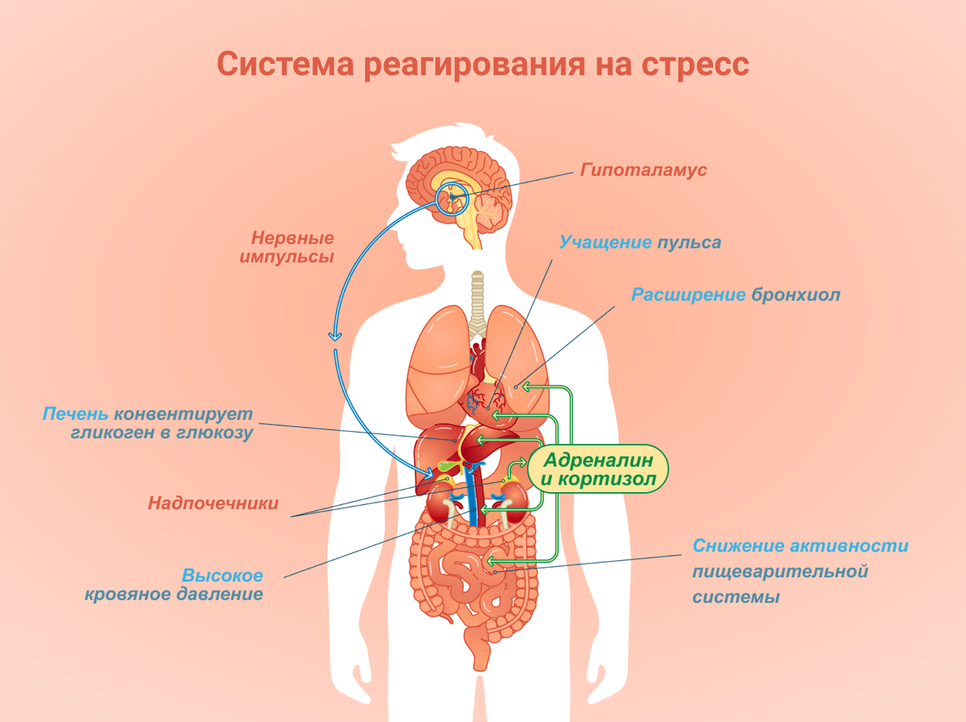

УчебныеПрезентации.рф

Slide 8
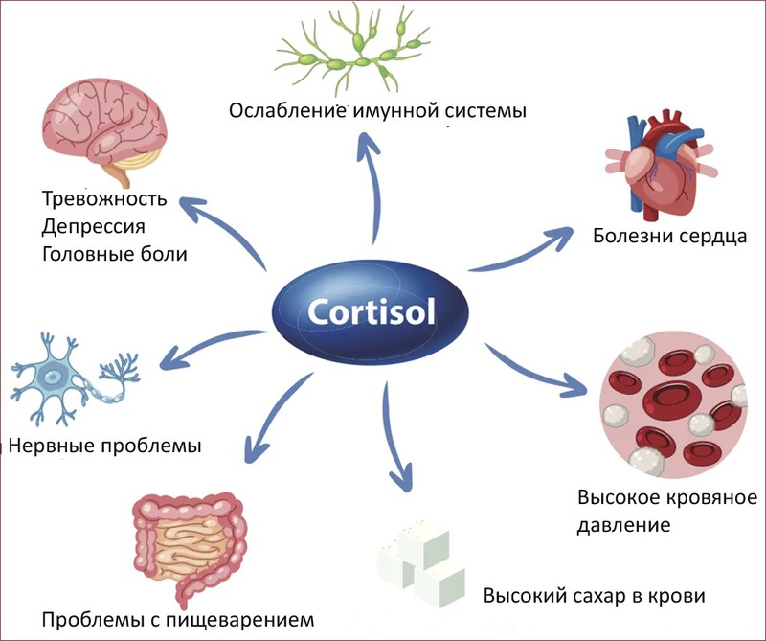
УчебныеПрезентации.рф

Slide 9

СПАСИБО!
Соловьева Анна Александровна
МАОУ «Лицей № 67 г. Челябинска»,
педагог-психолог высшей категории

